Slide 1

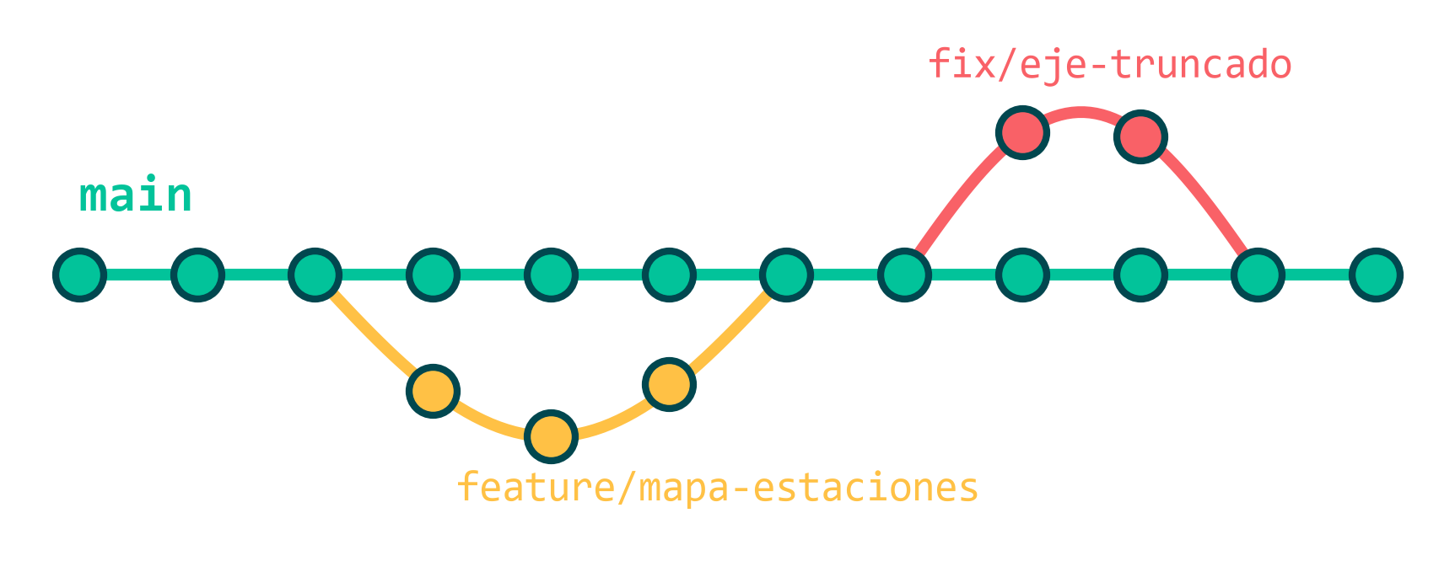
GIT Y GITHUB PARA CIENCIA DE DATOS · SESIÓN 2 DE 3
Trabajar en equipo sin romper nada
Ramas, conflictos y Pull Requests, con el proyecto real del grupo.
La pregunta de hoy: ¿cómo trabajamos cuatro personas sobre el mismo dashboard al mismo tiempo?

Slide 2
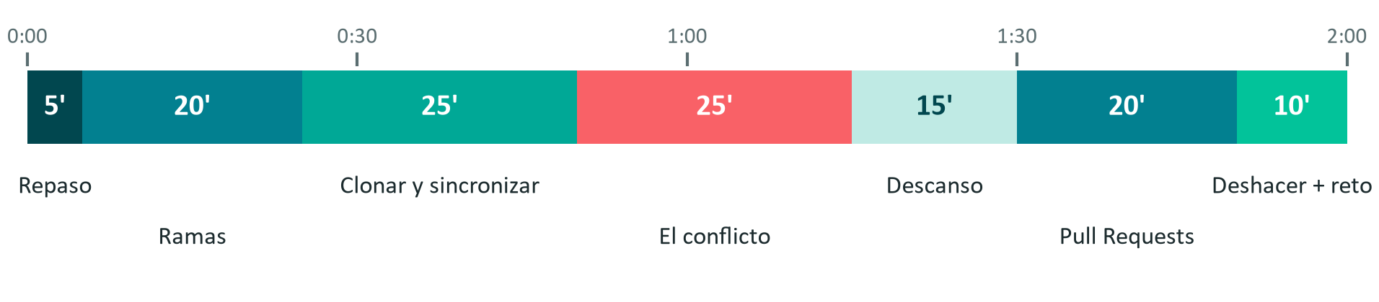
LAS PRÓXIMAS DOS HORAS
Agenda de la sesión
Al terminar, se llevan: el repositorio del grupo funcionando en equipo, con ramas, un conflicto resuelto y un Pull Request aprobado.
GIT Y GITHUB · SESIÓN 2 · TRABAJAR EN EQUIPO
2 / 13

Slide 3
REPASO · 5 MIN
Lo de la sesión pasada, en una pantalla
● status → add → commit el ciclo local
● push sube al remoto (GitHub)
● log --oneline la historia
● Hoy agregamos clone, pull, branch, merge, y el conflicto
git status
git add .
git commit -m "mensaje"
git push
git log --oneline
GIT Y GITHUB · SESIÓN 2 · TRABAJAR EN EQUIPO
3 / 13
Notes:
Cinco minutos, no más. Pedir que alguien lo diga de memoria.

Slide 4
RAMAS
Una rama por tarea; main siempre funciona
git switch -c
merge / Pull Request
main
feature/mapa-estaciones
Mientras tú trabajas en tu rama, main sigue funcionando para todos. Cuando terminas, la unes.
Si dos personas tocan la misma línea, Git te pide decidir: eso es un conflicto.
GIT Y GITHUB · SESIÓN 2 · TRABAJAR EN EQUIPO
4 / 13
Notes:
Dibujarlo también en el tablero. La idea clave: main no se toca directo.

Slide 5
RAMAS
Crear, moverse, unir
● git branch lista las ramas; la actual tiene *
● git switch -c nombre crea una rama y te pasa a ella
● git switch main vuelve a main
● git merge nombre trae los cambios de esa rama a la actual
● Nombres útiles feature/mapa-calor, fix/eje-truncado
git switch -c feature/mapa-estaciones
# ... trabajas, add, commit ...
git switch main
git merge feature/mapa-estaciones
# ya unida: se puede borrar
git branch -d feature/mapa-estaciones
GIT Y GITHUB · SESIÓN 2 · TRABAJAR EN EQUIPO
5 / 13
Notes:
switch -c y checkout -b hacen lo mismo; switch es el moderno.

Slide 6
CLONAR Y SINCRONIZAR
El repositorio del equipo
● Uno crea el repo y agrega a los demás como colaboradores (Settings → Collaborators)
● Los demás clonan git clone descarga el repo completo con toda su historia
● git pull trae lo que los demás subieron. Hazlo ANTES de empezar a trabajar
● git fetch solo mira qué hay nuevo, sin mezclarlo todavía
# los compañeros:
git clone https://github.com/ana/aire-bogota.git
cd aire-bogota
# cada vez que te sientas a trabajar:
git pull
# luego tu rama:
git switch -c feature/filtro-localidad
GIT Y GITHUB · SESIÓN 2 · TRABAJAR EN EQUIPO
6 / 13
Notes:
Regla de oro: pull antes de empezar, push al terminar. Reduce el 80 % de los conflictos.

Slide 7
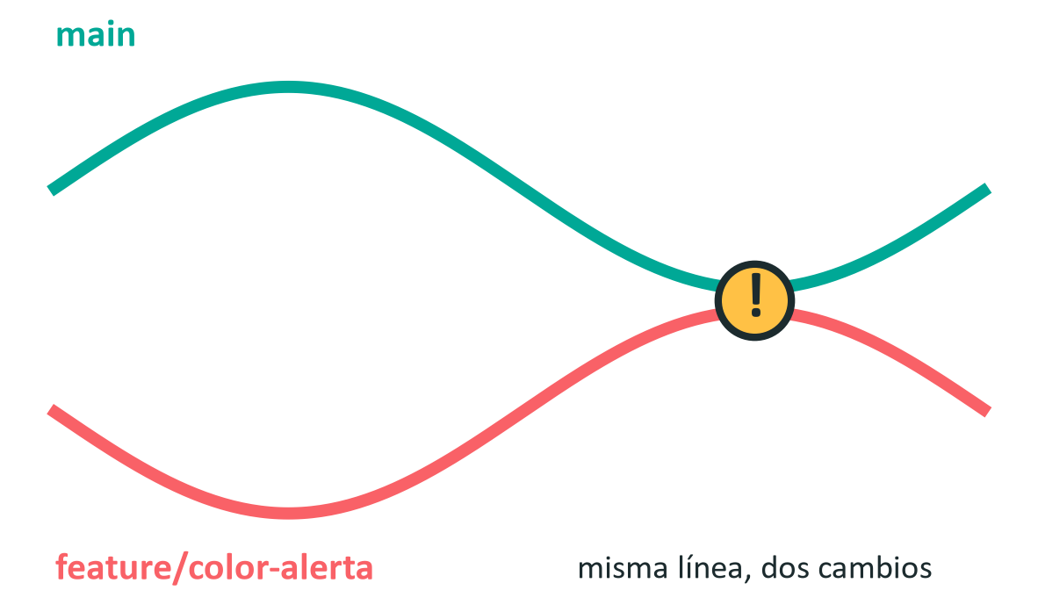
EL MOMENTO IMPORTANTE
El conflicto: dos personas, la misma línea
● No es un error es Git pidiéndote que decidas
● HEAD lo que había en tu rama
● La otra parte lo que trae la rama que estás uniendo
● Resolver borrar las marcas, dejar la versión correcta (o una mezcla), add, commit
Git nunca elige por ti qué línea es la correcta. Esa decisión es del equipo: por eso hay que hablar.
GIT Y GITHUB · SESIÓN 2 · TRABAJAR EN EQUIPO
7 / 13
Notes:
Provocarlo a propósito con el script crear_conflicto.sh antes de clase. Es el ejercicio más valioso de las tres sesiones.

Slide 8
ASÍ SE VE
Las marcas del conflicto, en el archivo
● <<<<<<< HEAD empieza tu versión (main)
● ======= separa las dos versiones
● >>>>>>> rama termina la versión que llega
● Se borran las tres y queda una sola línea de color
titulo = "PM2.5 por hora"
<<<<<<< HEAD
color = "#00A896"
=======
color = "#F96167"
>>>>>>> feature/color-alerta
El archivo debe quedar como un archivo normal: sin ningún <<<, === ni >>>.
GIT Y GITHUB · SESIÓN 2 · TRABAJAR EN EQUIPO
8 / 13
Notes:
Abrir el archivo en VS Code: resalta las marcas y ofrece botones 'Accept current / incoming'. Que lo hagan a mano la primera vez.

Slide 9
EJERCICIO GUIADO · 25 MIN
Provocar y resolver un conflicto
1
Preparar
Corre el script crear_conflicto.sh: crea un repo con dos ramas que editan la misma línea.
bash crear_conflicto.sh
cd demo_conflicto
git switch main
git merge feature/color-alerta
# CONFLICT (content): Merge conflict in app.py
git status # 'both modified: app.py'
# editar app.py, dejar la línea buena
git add app.py
git commit -m "Resuelve conflicto de color"
2
Intentar unir
git merge feature/color-alerta → CONFLICT. Mira git status: dice exactamente qué archivo.
3
Resolver
Abre el archivo, elige qué queda, borra las marcas <<< === >>>.
4
Cerrar
git add del archivo y git commit. El conflicto queda resuelto en la historia.
GIT Y GITHUB · SESIÓN 2 · TRABAJAR EN EQUIPO
9 / 13
Notes:
Que cada uno lo haga en su máquina. Luego, en parejas, uno hace push y el otro provoca el conflicto real vía pull.

Slide 10
PULL REQUEST · 20 MIN
Unir por GitHub, con revisión
1
Subir la rama
git push -u origin feature/... — GitHub muestra un botón 'Compare & pull request'.
git push -u origin feature/filtro-localidad
# → en github.com: Compare & pull request
# título: Agrega filtro por localidad
# reviewer: @compañera
# después del merge, en tu máquina:
git switch main
git pull
2
Abrir el PR
Título claro, descripción de qué cambia y por qué. Asignar a un compañero como revisor.
3
Revisar
El revisor lee el diff, comenta línea por línea si hace falta, y aprueba o pide cambios.
4
Merge
Con la aprobación, 'Merge pull request'. Luego todos hacen git pull en main.
GIT Y GITHUB · SESIÓN 2 · TRABAJAR EN EQUIPO
10 / 13
Notes:
Hacer un PR en vivo con el repo de un grupo. Mostrar la pestaña 'Files changed'.

Slide 11
BUENOS COMMITS
El mensaje es para el tú del futuro
● Un commit, un cambio 'Agrega filtro por localidad', no 'cambios varios'
● Imperativo y concreto 'Corrige eje truncado en gráfica 2' > 'arreglos'
● Frecuentes cada vez que algo funciona, foto. No al final del día
● Nunca 'final', 'ahora sí', 'asdf', 'update'
Prueba rápida
Si tu mensaje no completa la frase
«Este commit va a…»
todavía no está bien escrito.
GIT Y GITHUB · SESIÓN 2 · TRABAJAR EN EQUIPO
11 / 13
Notes:
Mostrar el git log de un repo real con malos mensajes. Suele haber uno en cada grupo.

Slide 12
DESHACER
Con cuidado: hay tres niveles
● git restore archivo descarta cambios que NO has preparado (vuelve a la última foto)
● git restore --staged archivo saca del staging sin perder el cambio
● git revert hash crea un commit nuevo que deshace otro. Seguro, queda en la historia
● git reset --hard borra commits. Solo en tu rama, nunca después de push
# me arrepentí de editar app.py
git restore app.py
# lo preparé por error
git restore --staged app.py
# ese commit rompió todo: deshacerlo
git revert a1b2c3d
# PELIGRO: borra los últimos 2 commits
git reset --hard HEAD~2
GIT Y GITHUB · SESIÓN 2 · TRABAJAR EN EQUIPO
12 / 13
Notes:
Enfatizar: revert es el seguro; reset --hard después de push le rompe el repo a los demás.

Slide 13
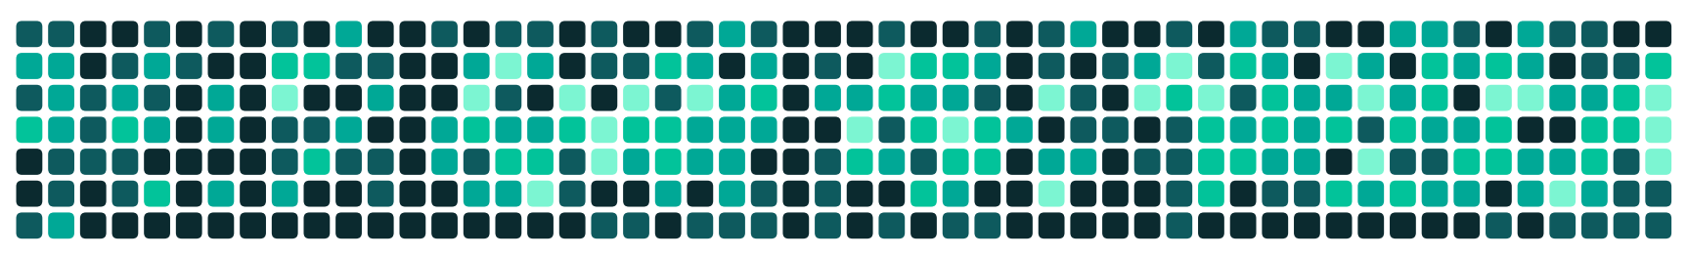
RETO DE CIERRE
El repositorio de tu grupo, funcionando en equipo: una rama por persona y un Pull Request aprobado.
Nadie sale sin:
● ☐ Los 3-4 integrantes clonaron el repo del proyecto
● ☐ Cada uno hizo commits en su propia rama
● ☐ Hay al menos un Pull Request revisado y unido a main
● ☐ Cada uno resolvió un conflicto (aunque fuera el del script)
GIT Y GITHUB · SESIÓN 2 · TRABAJAR EN EQUIPO
13 / 13
Notes:
Si un grupo no tiene repo todavía, este es el momento: lo crean en clase.

